Slide 1
[ CSI 과학수사대 ]
치흔감식
- 석고 치본(치아모형)뜨기-

Slide 2
실험목표
치아의 특징을 이용한 과학수사에 대해 이해하고, CSI 과학수사대가 되어 석고로 치본(치아 모형)을 직접 떠서 비교하여 범인을 찾아봅시다.
실험 준비물
알지네이트, 석고, 종이컵, 계량컵, 지퍼봉투, 나무스틱(대), 나무스틱(소), CSI 과학수사대도안, 채취용 투명 스티커, 보관용 종이상자, 종이장식
*** 물, 유성펜, 가위, 휴지나 물티슈, 전자저울

Slide 3
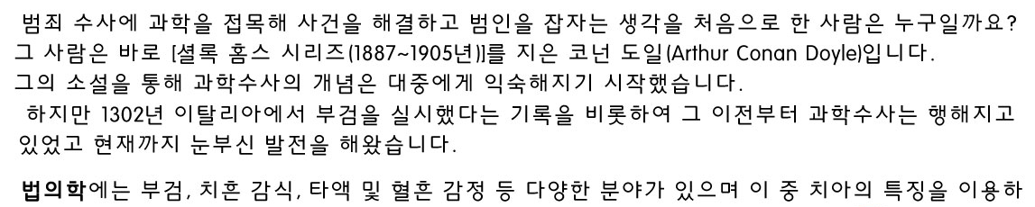

과학수사 – 모든 범죄는 흔적을 남긴다.

Slide 4
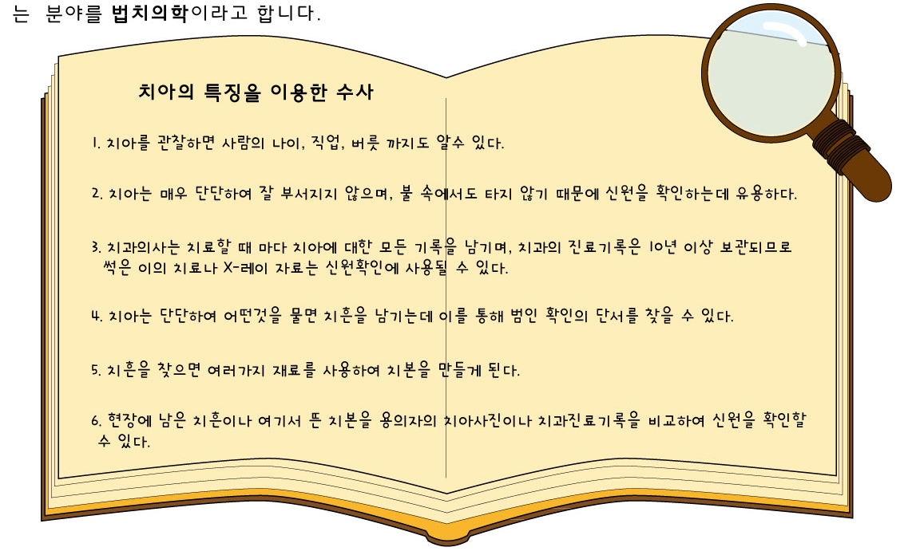

과학수사 – 모든 범죄는 흔적을 남긴다.

Slide 5
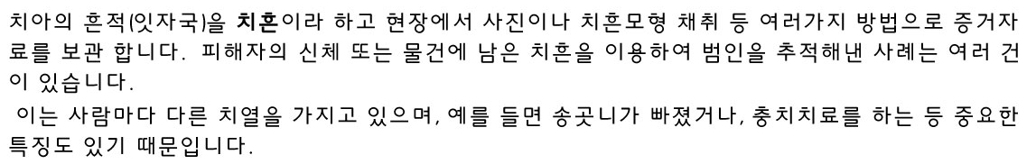
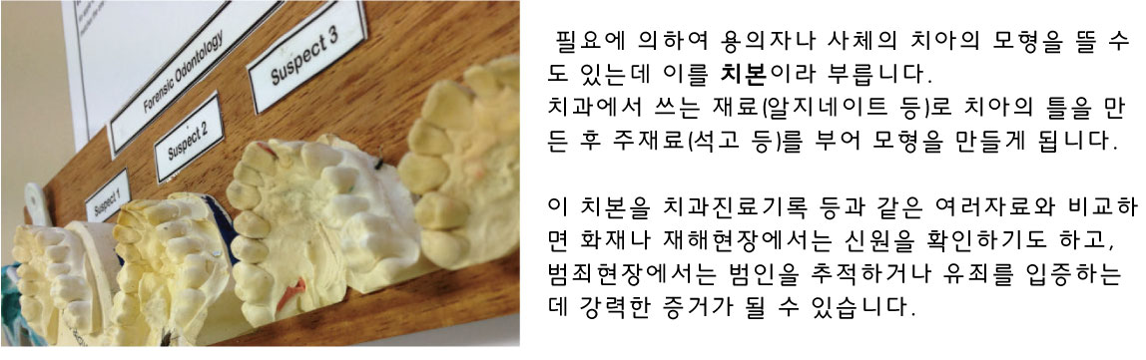

Slide 6

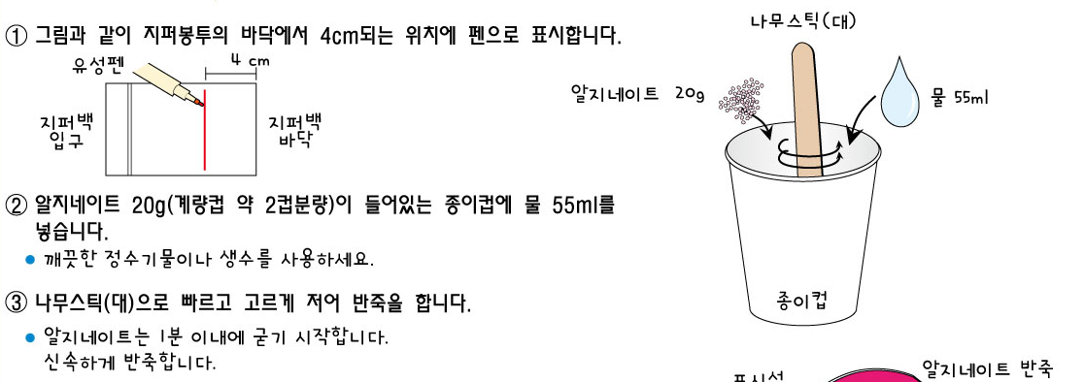

실험방법
치흔 준비하기 조별활동

Slide 7
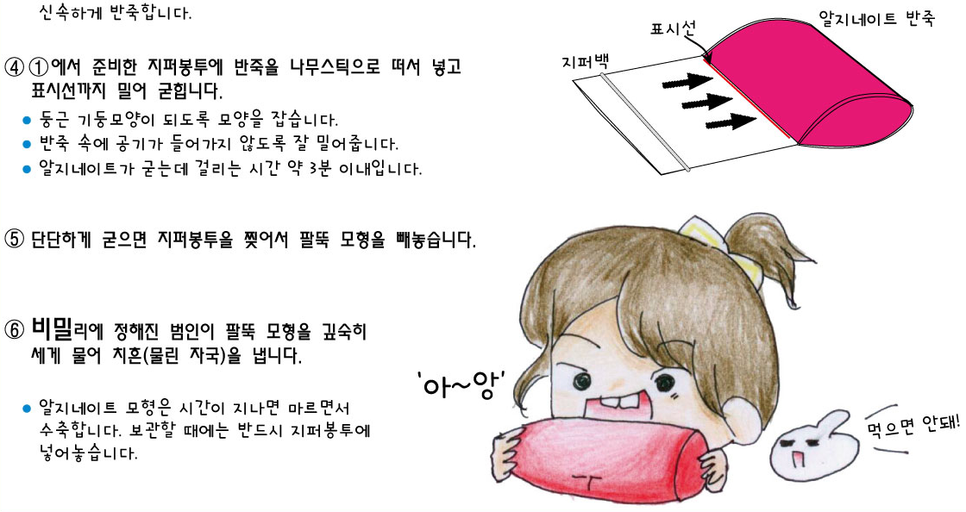
실험방법

Slide 8
실험방법
어두운 골목길에서 범행을 저지르고 나오던 범인과 격투가 벌어졌습니다. 격투 끝에 범인은 도망갔으나 피해자의 팔뚝에는 싸움 중 범인에게 물린 치흔이 선명합니다.
수사요원 여러분은 지목된 용의자들 치아특징을 파악하기 위해 치본을 떠서 비교하여 유력한 용의자를 찾아 내십시오.
또한, 피해자 팔뚝에 남은 치흔을 채취하여 증거자료로 보관 해야합니다.

Slide 9

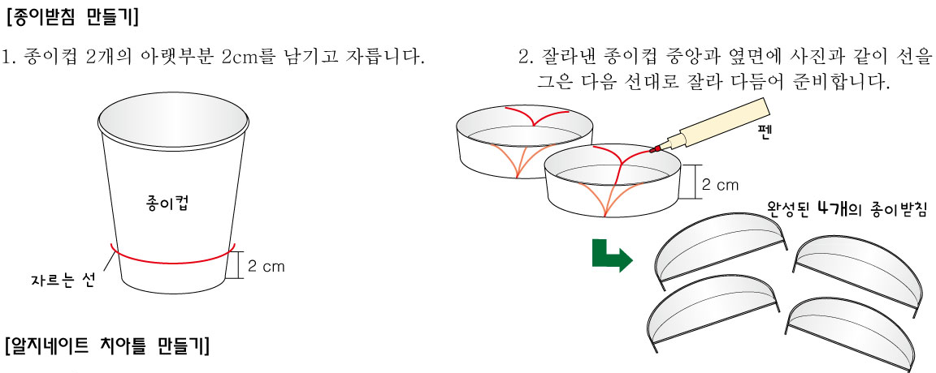

실험방법
[조별활동] 2인1조 [활동 1] CSI 과학수사대가 되어 용의자들의 치본(치아모형)을 만들자!

Slide 10
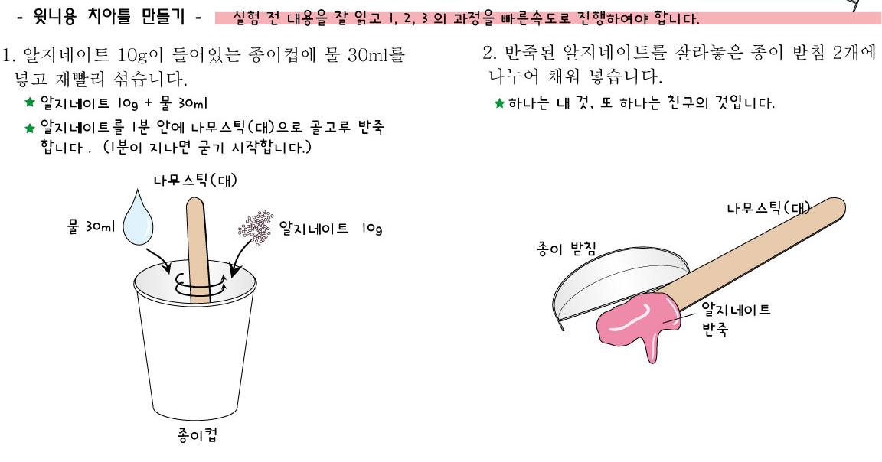
실험방법

Slide 11
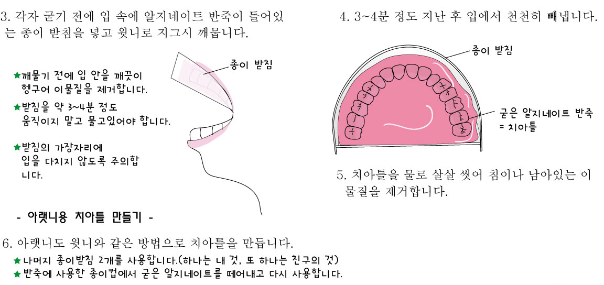
실험방법

Slide 12
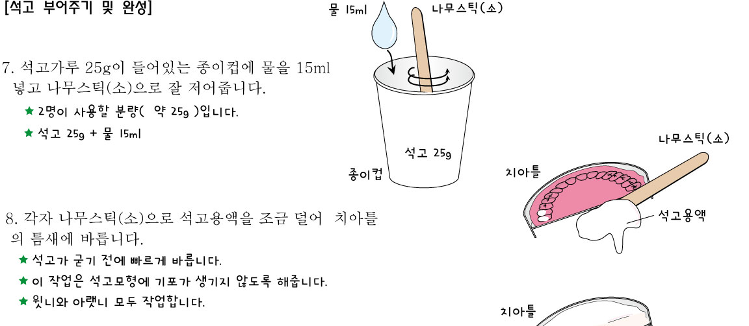

실험방법

Slide 13
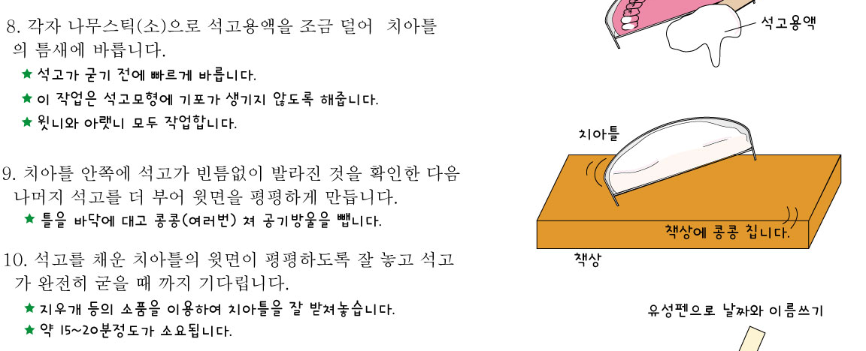

실험방법

Slide 14
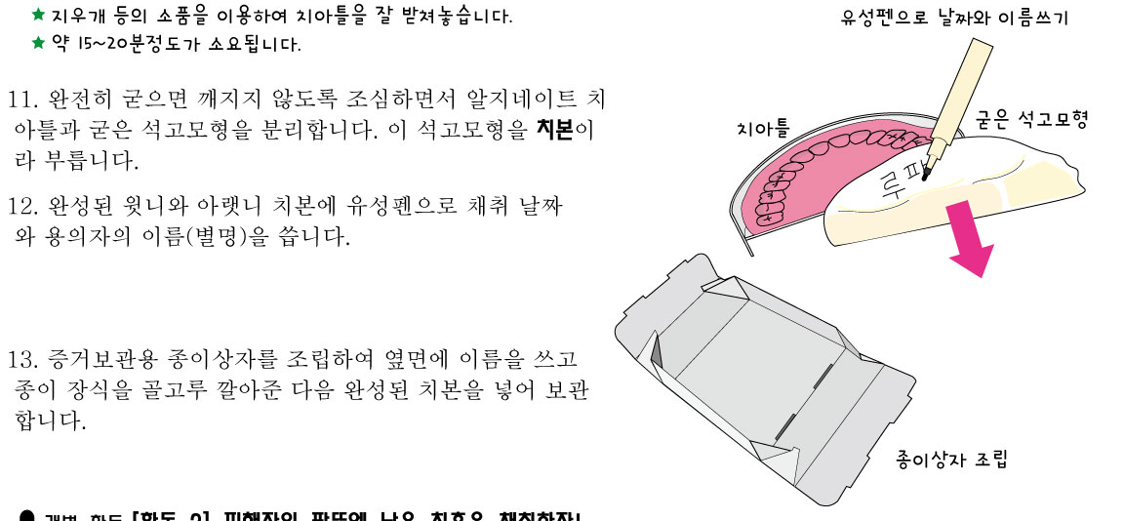

실험방법

Slide 15

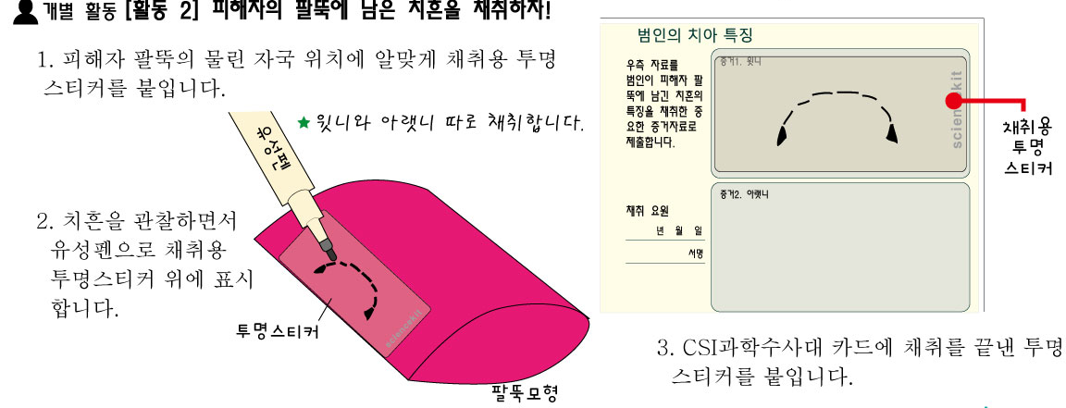
실험방법
개별활동 [활동 2] 피해자의 팔뚝에 남은 치흔을 채취하자!

Slide 16
실험방법
[활동 3] 용의자들의 치본과 팔뚝에 난 치흔(치아의 흔적=잇자국)을 비교하여 범인을 찾아라!
수사요원 여러분은 용의자들의 치본을 자세히 관찰하고, 피해자 팔뚝의 치흔에 치본을 가져다 대어봅시다.
범인은 누구라고 생각하십니까?
가장 유력한 용의자를 찾았다면 CSI 과학수사카드의 빈칸을 채워 완성합니다.

Slide 17
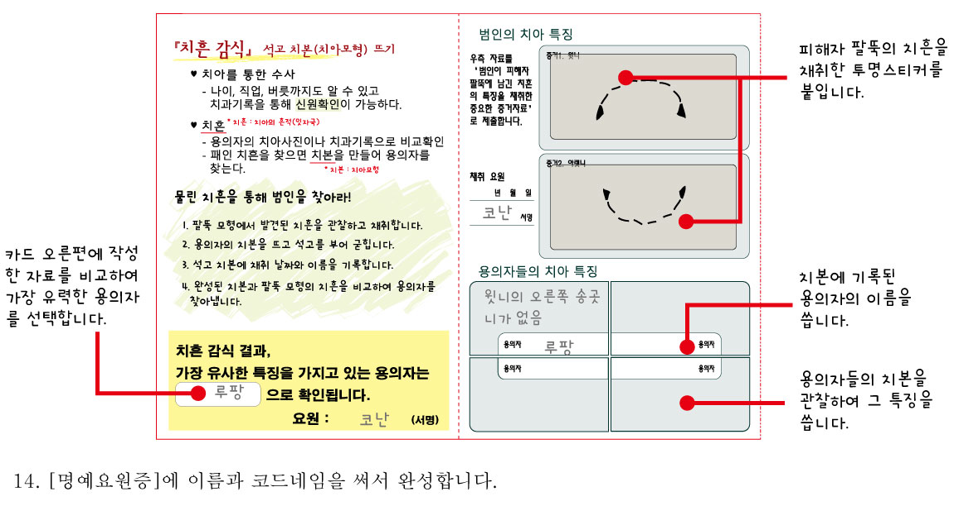
실험방법

Slide 18
실험시 주의사항
알지네이트를 물에 섞기 시작하면 1분 이내에 굳기 시작하므로 빠르게 섞어줍니다.
치아틀을 만들 때에는 윗니, 아랫니를 따로 작업해야 편리합니다.
확인학습
1. 우리 몸에서 치아가 하는 일을 생각나는 대로 적어봅시다.
2. 다음 문장이 옳으면 O, 틀리면 X 표시하세요.
치아로 사람의 나이나 버릇 까지는 알 수 없다. ( )
치과 진료 기록으로 신원을 확인할 수 있다. ( )
치아는 불 속에서도 잘 타지 않으므로 신원을 확인하는데 중요한 자료이다. ( )
치아는 땅 속에서는 잘 썩어 없어지기 쉽다. ( )

Slide 19


